Slide 1
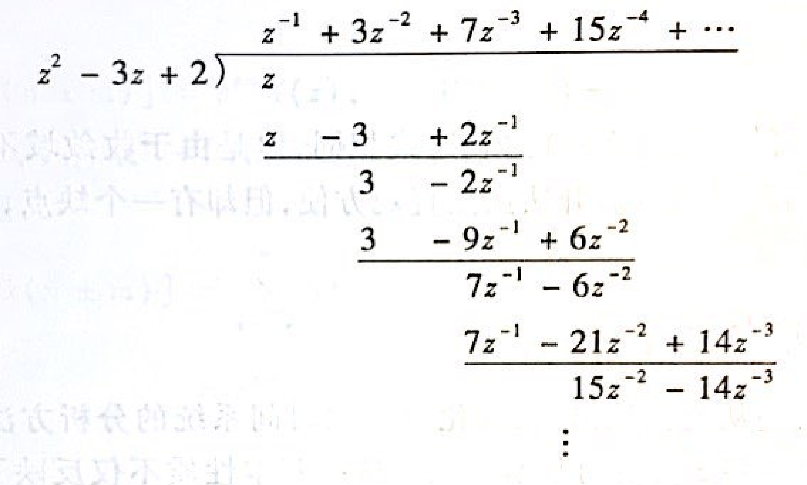
幂级数展开法（长除法）

Slide 3
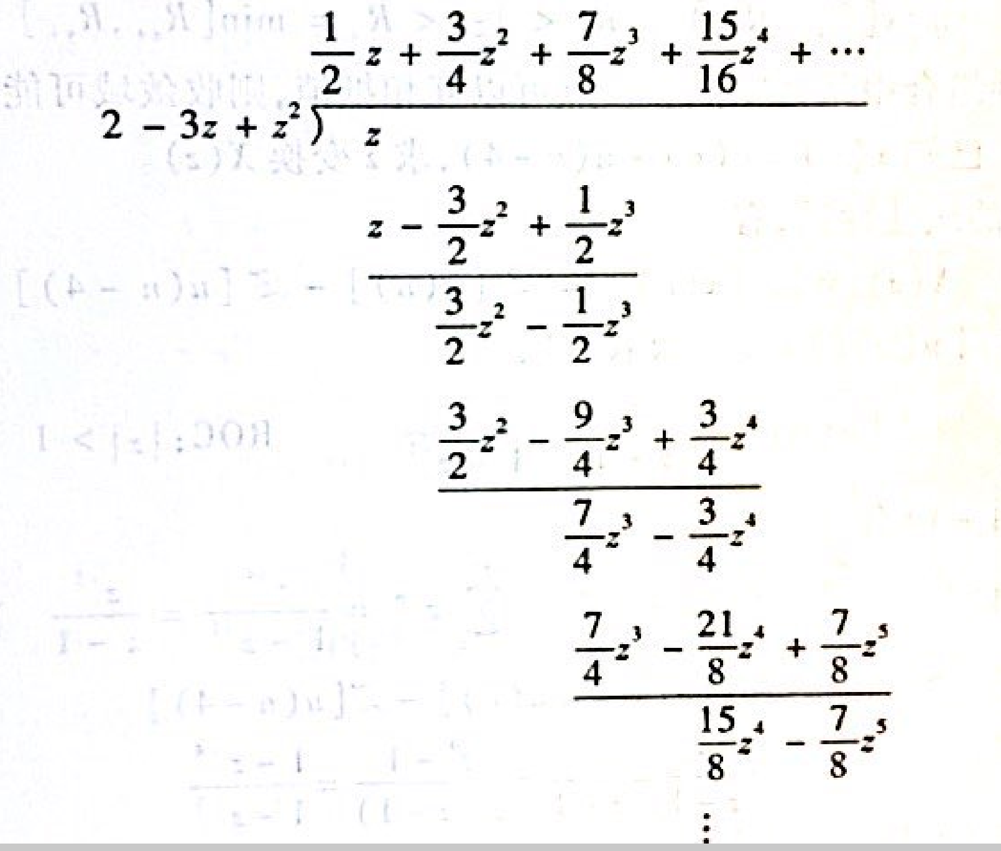
例题

Slide 4
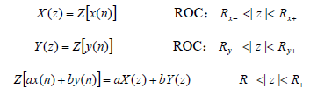
Z变换的性质
1、线性
注：在叠加的过程中，零极点有可能抵消，收敛域会扩大

Slide 5
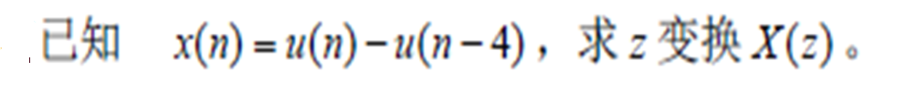
Z变换的性质
2、移位
3、乘以指数序列

Slide 6
方法一：
方法二：

